Slide 1










Bài 6
Bài 6
Bài 6
Ôn tập
Ôn tập
Ôn tập
Notes:
更多模板请关注：https://haosc.taobao.com

Slide 2
1
Tìm từ ngữ có tiếng chứa vần: ooc, yêng, oao, oet, uênh
yêng
oet
ooc
oao
uênh

Slide 3
1
Tìm từ ngữ có tiếng chứa vần: ooc, yêng, oao, oet, uênh
- yêng:
chim yểng…
- ooc:
quần soóc, xe rơ- moóc...
- oao:
ngoao ngoao
- oet:
toe toét, đục khoét…
- uênh:
huênh hoang, chuếnh choáng…

Slide 4




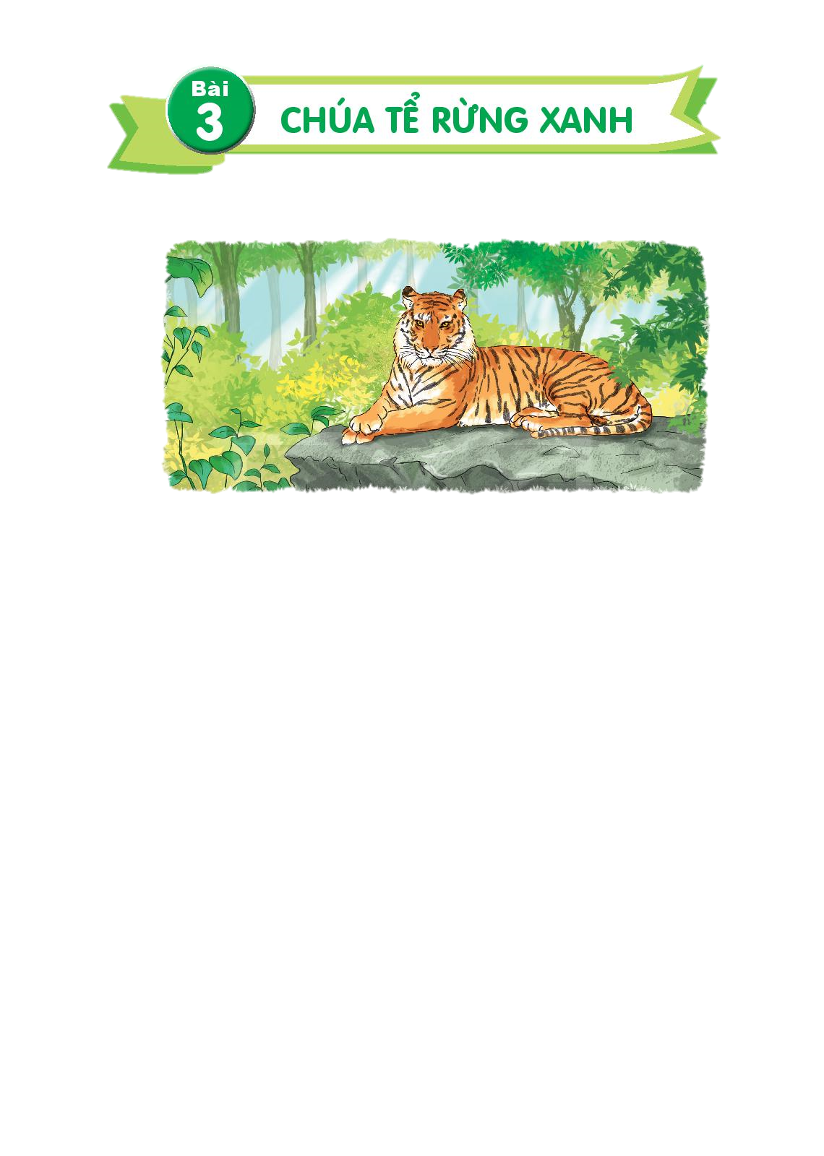
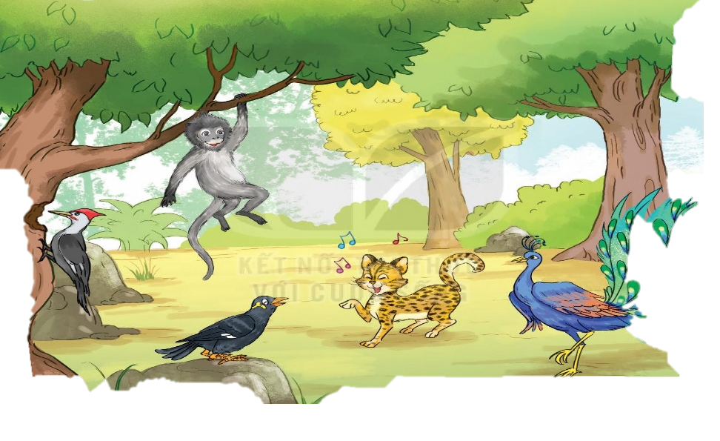
Nhớ lại các bài đọc thuộc chủ điểm Thiên nhiên kì thú ( Loài chim của biển cả, Bảy sắc cầu vồng, Chúa tể rừng xanh, Cuộc thi tài năng rừng xanh, cây liễu dẻo dai), cho biết:
2
a. Bài đọc nói về con vật :

Slide 5
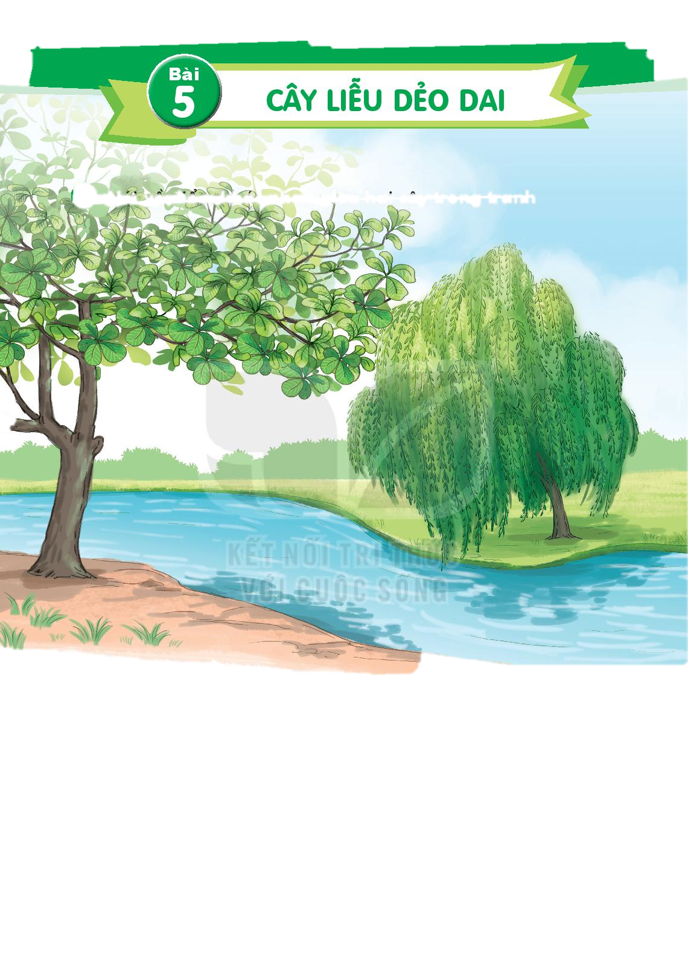
2
Nhớ lại các bài đọc thuộc chủ điểm Thiên nhiên kì thú ( Loài chim của biển cả, Bảy sắc cầu vồng, Chúa tể rừng xanh, Cuộc thi tài năng rừng xanh, cây liễu dẻo dai), cho biết:
b. Bài đọc về cây cối :

Slide 6



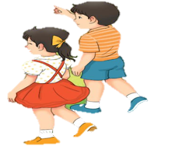
2
Nhớ lại các bài đọc thuộc chủ điểm Thiên nhiên kì thú ( Loài chim của biển cả, Bảy sắc cầu vồng, Chúa tể rừng xanh, Cuộc thi tài năng rừng xanh, cây liễu dẻo dai), cho biết:
c. Bài không nói về con vật và cây cối:

Slide 7
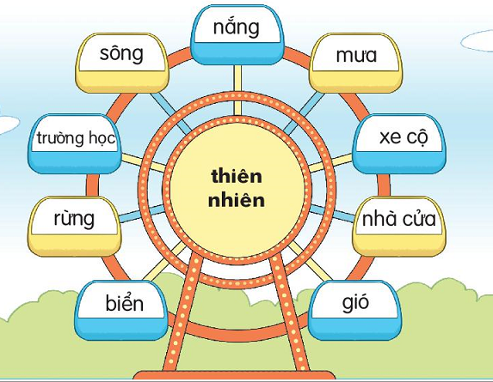
3
Chọn từ ngữ chỉ thiên nhiên

Slide 8
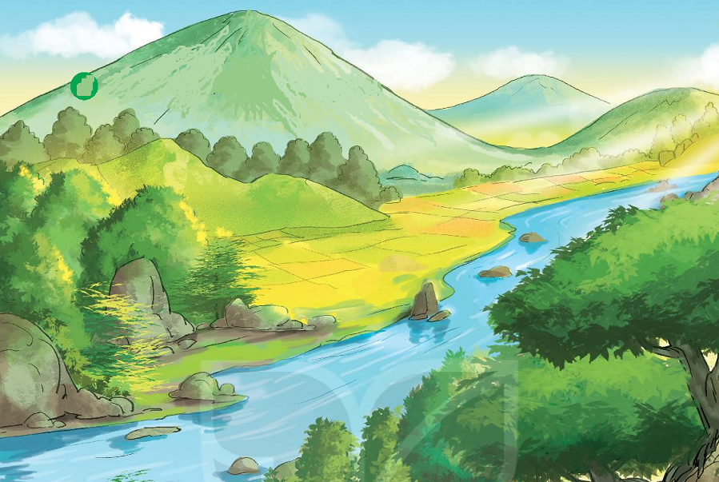
4
Viết 1-2 câu về thiên nhiên
Nước suối trong xanh và mát lạnh.

Slide 9
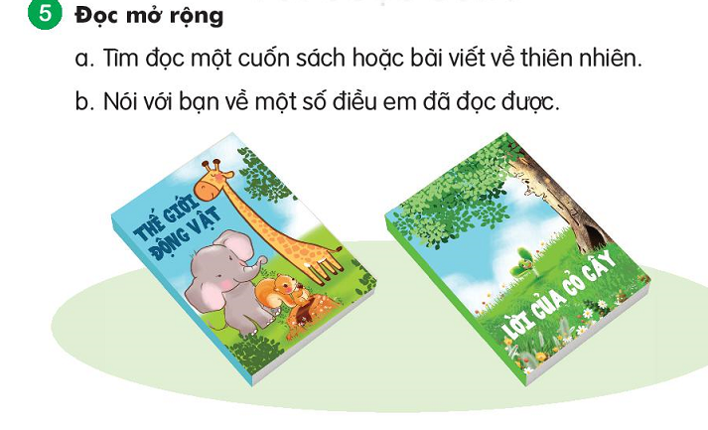

Slide 10


